Slide 1
Fabián Ramírez Galindo
STRUTS2

Slide 2
INTRODUCCION
Struts 2 es un framework de presentación, dentro de las capas en las que se divide una aplicación en la arquitectura JEE, el cual implementa el controlador del patrón de diseño MVC (Modelo Vista Controlador), y que podemos configurar de varias maneras; además proporciona algunos componentes para la capa de vista. Por si fuera poco, proporciona una integración perfecta con otros frameworks para implementar la capa del modelo (como Hibernate y Spring).

Slide 3
HISTORIA
Struts2 es un framework de código abierto usado para desarrollar aplicaciones web. Fue originalmente desarrollado por Craig R. MacClanahan, y en el año 202 pasa a pertenecer a Apache Software Foundation.
Strust 2 no está basado en Struts 1, se encuentra basado en el framework de desarrollo web de Java WebWork.

Slide 4
Arquitectura MVC
El Modelo Vista Controlador es un patrón de diseño de software para desarrollar aplicaciones WEB. El modelo vista controlador consta de las siguientes partes:
Modelo: Es el responsable de administrar los datos de la aplicación. Responde a las peticiones de la vista y a las instrucciones del controlador
Vista: Presenta los datos en un formato particular
Controlador: Comunica el modelo con la vista respondiendo a eventos generados por el usuario.

Slide 5
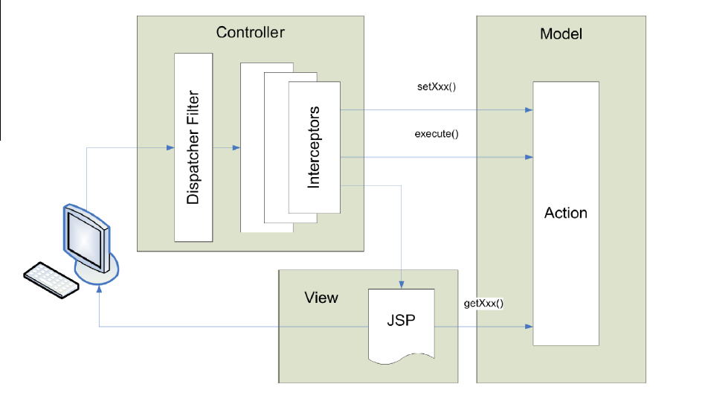
MVC

Slide 6
CARACTERÍSITICAS
Soporte AJAX.
Uso de acciones y formas POJO (Plain Old Java Object).
Fácil integración
Soporte de Plantillas
Soporte de Pluggins
Facil modificación de las etiquetas.
Soporte en etiquetas.

Slide 7
DESVENTAJAS
Gran curva de aprendizaje
Poca documentación
Menos transparencia

Slide 8
COMPONENTES PRINCIPALES
Actions
Interceptors
Value Stack / OGNL
Results / Result types
View technologies

Slide 9
CICLO DE VIDA
Se envía una petición por parte del usuario.
El elemento FilterDispatcher determina que acción que tendrá que responder a la petición
Se aplican los interceptores definidos.
Se ejeccuta el action.
Se renderiza la salida
Se devuelve la petición
Se muestra el resultado al usuario.

Slide 10
ACTIONS
Las acciones o Actions son clases encargadas de realizar la lógica para servir una petición. Cada URL es mapeada a una acción específica, la cual proporciona la lógica necesaria para servir a cada petición hecha por el usuario.

Slide 11
RESULTS
Después que un Action ha sido procesado se debe enviar la respuesta de regreso al usuario, esto se realiza usando results.
El tipo de result por default es "dispatcher".
Un Action puede tener más de un result asociado. Esto nos permitirá enviar al usuario a una vista distinta dependiendo del resultado de la ejecución del Action. Por ejemplo en caso de que todo salga bien, enviaremos al usuario al result "sucess", si algo sale mal lo enviaremos al result "error", o si no tiene permisos lo enviaremos al result "denied".

Slide 12
INTERCEPTS
Los interceptores son clases que siguen el patrón interceptor. Estos permiten que se implementen funcionalidades cruzadas o comunes para todos los Actions, pero que se ejecuten fuera del Action (por ejemplo validaciones de datos, conversiones de tipos, población de datos, etc.).

Slide 13
EJEMPLOS DE INTERCEPTORES
Interceptor | Nombre | Descripción
Alias | alias | Permite que los parámetros tengan distintos nombres entre peticiones.
Chaining | chaining | Permite que las propiedades del Action ejecutado previamente estén disponibles en el Action actual
Checkbox | checkbox | Ayuda en el manejo de checkboxes agregando un parámetro con el valor "false" para checkboxes que no están marcadas (o checadas)
Conversion Error | conversionError | Coloca información de los errores convirtiendo cadenas a los tipos de parámetros adecuados para los campos del Action.
Create Session | createSession | Crea de forma automática una sesión HTTP si es que aún no existe una.

